Slide 1
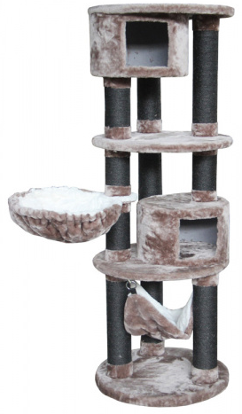
Petmax игровой комплекс Cardinal для кошек
Свойства
Выгода
1
Многоярусная конструкция комплекса
Наличие нескольких когтеточек
Более 5 различных
мест для отдыха
Съемные лежаки
Плотный материал покрытия
обеспечивает пространство для активных игр
обезопасит от повреждений обои и мебель
подойдут как одной, так и нескольким кошкам
при необходимости можно убрать или постирать
способствует длительной эксплуатации комплекса
2
3
4
Petmax игровой комплекс Cardinal для кошек
5

